Slide 1
云计算综述报告
汇报小组：第六组
汇报人：徐淑华 陈钗君

Slide 2
目 录
CONTENTES
Part 01
Part 02
Part 03
Part 04
Part 05
Part 06
云计算技术在工业和学术界的先进代表
云计算对软件工程发展的影响
云计算技术在中国的发展和成长
云计算产品
应用开发框架
云计算发展综述

Slide 3
01
云计算发展综述

Slide 4
一般认为，亚马逊 AWS 在 2006 年公开发布 S3 存储服务、SQS 消息队列及 EC2 虚拟机服务，正式宣告了现代云计算的到来。而如果从行业视角来看，我们也不妨视 2008 年为另一个意义上的云计算元年。
起源
纵观云计算的发展，我们一般分为三个阶段：自建机房，IDC托管，云计算
发展
从云计算的国际发展环境看，全球数字经济蓬勃发展，云计算作为数字经济基础设施被赋予新的使命。从国内云计算发展情况
从用户接受度层面来看，根据调研数据以及综合IDC和Gartner等机构的研究，中国行业用户认为云计算已经成为企业数字化转型的核心基础设施。
现状

Slide 5
02
云计算技术在工业和学术界的先进代表

Slide 6
01
02
Amazon
Google
03
04
微软
其他

Slide 7
03
云计算对软件工程发展的影响

Slide 8

云计算式计算机对软件系统构建管理的影响
云计算模式对软件运作模式的影响

Slide 9
04
云计算技术在中国的发展和成长

Slide 10
云计算关键技术发展
并行计算技术
系统级容错技术
虚拟化技术
大数据挖掘技术

Slide 11
国内重点企业
阿里
百度
华为
腾讯

Slide 12
05
云计算产品

Slide 13
云计算技术的应用主要有三大产品
IaaS云计算产品
PaaS云计算产品
SaaS云计算产品

Slide 14
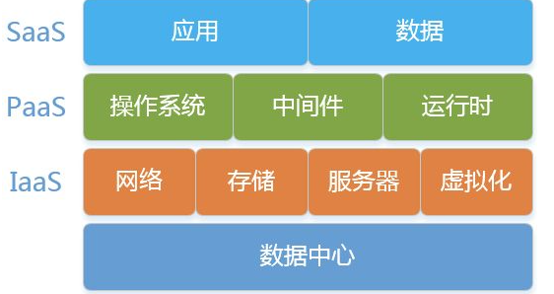
云计算技术的应用主要有三大产品

Slide 15
06
应用开发框架

Slide 16
01
02
Openstack
Hadoop

Slide 17
谢谢观看

